Slide 1
Наша группа

Slide 2
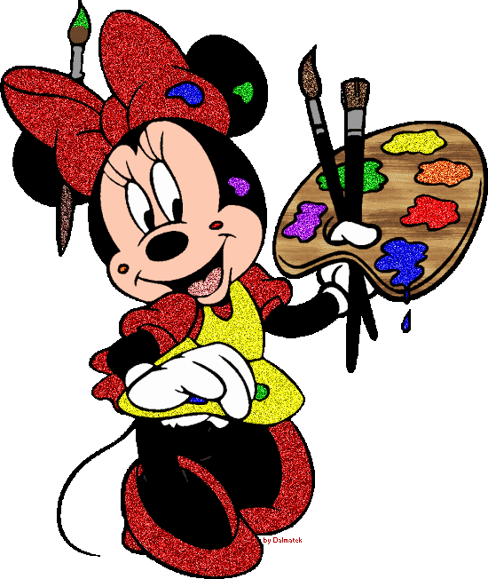
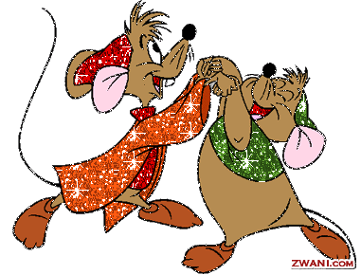
Детский сад – хороший дом.
В нём растём мы с каждым днём.
В этом доме всё для нас:
Сказки, песни и рассказ,
Шумный пляс и тихий час –
В этом доме всё для нас!

Slide 3
Раздевалка в нашей группе

